Slide 1

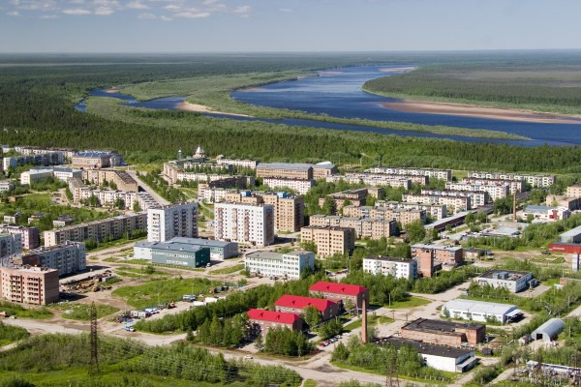
отчет об исполнении бюджета за 2018 год
Отчет об исполнении бюджета
муниципального образования городского округа «Вуктыл»
за 2018 год

Slide 2
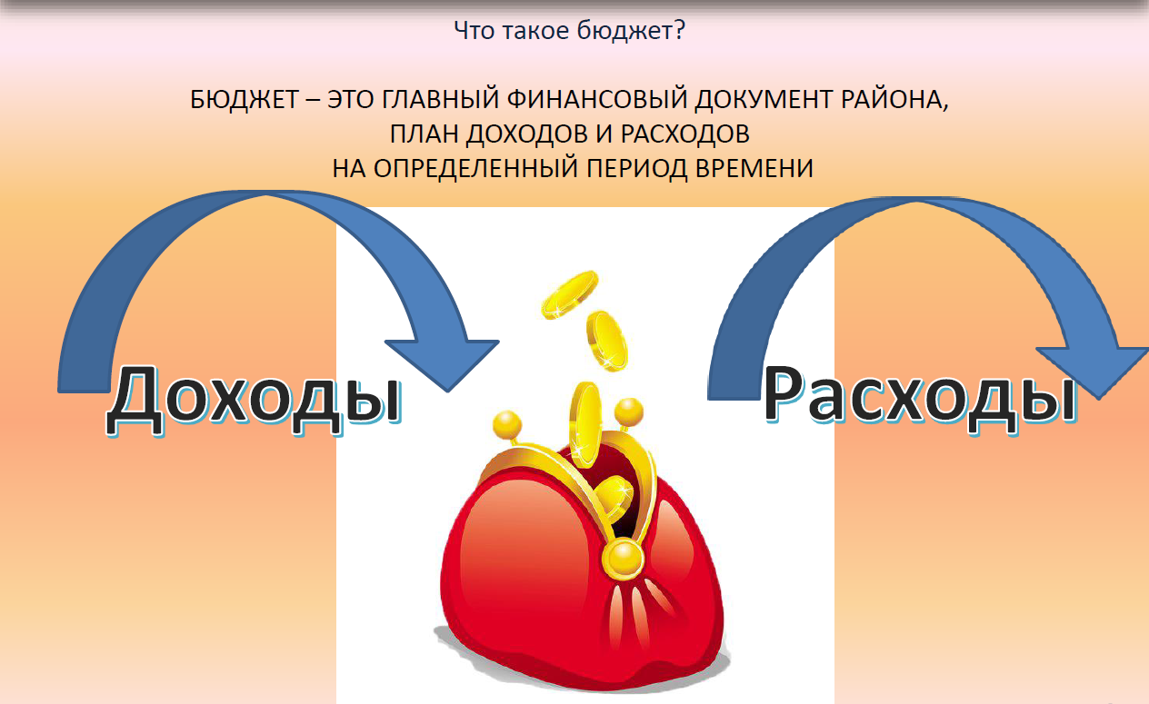
отчет об исполнении бюджета за 2018 год

Slide 3

отчет об исполнении бюджета за 2014 год
отчет об исполнении бюджета за 2014 год
отчет об исполнении бюджета за 2018 год
Каждый житель городского округа «Вуктыл» является участником формирования бюджета с одной стороны как налогоплательщик, наполняя доходы бюджета, с другой – он получает часть расходов как потребитель общественных услуг. Муниципалитет расходует поступившие доходы для выполнения своих функций и предоставления муниципальных услуг: образование, культура, спорт, социальное обеспечение, ЖКХ и другие.
Непосредственное исполнение бюджета возложено на финансовое управление, которое формирует доходную и расходную части бюджета, распределяет ассигнования по распорядителям средств и осуществляет контроль за их расходованием.

Slide 4
отчет об исполнении бюджета за 2018 год
Основные параметры бюджета муниципального
образования городского округа «Вуктыл»
тыс. руб.
Бюджет муниципального образования городского округа «Вуктыл» исполнен с дефицитом в сумме 5 998,9 тыс. руб.
Доходы бюджета составили 593 919,5 тыс. руб. или 97,1% от плановых назначений.
Расходы исполнены в сумме 599 918,4 тыс. руб. или на 96,7%.

Slide 5
отчет об исполнении бюджета за 2018 год
Из каких поступлений формируется доходная часть бюджета МО ГО «Вуктыл»?
Доходы местного бюджета – сумма денежных средств, поступившая за счет взимания налогов, пошлин, платежей и используемая для осуществления муниципальных услуг
Доходы бюджета МО ГО «Вуктыл» складываются из следующих видов:
НАЛОГОВЫЕ ДОХОДЫ
Налоги на доходы физических лиц
Доходы от уплаты акцизов на горюче-смазочные материалы
ЕНВД , уплачиваемые местными предпринимателями
ЕСХН, уплачиваемый предприятиями в сфере сельского хозяйства
Государственная пошлина
НЕНАЛОГОВЫЕ ДОХОДЫ
Доходы от аренды за земельные участки, имущество
Плата за негативное воздействие на окружающую среду
Доходы от оказания платных услуг
Доходы от продажи имущества, земельных участков
Штрафы
БЕЗВОЗМЕЗДНЫЕ
ПОСТУПЛЕНИЯ
Безвозмездные поступления от других бюджетов бюджетной системы РФ:
- Дотации
- Субвенции
- Субсидии
- иные межбюджетные
трансферты
Прочие безвозмездные поступления от физических и юридических лиц

Slide 6
отчет об исполнении бюджета за 2018 год
Безвозмездные поступления – средства, предоставляемые одним бюджетом бюджетной системы Российской Федерации другому бюджету бюджетной системы Российской Федерации (межбюджетные трансферты)
Виды межбюджетных трансфертов | Определение | Аналогия в семейном бюджете
Дотации – (от лат. «Datatio» - дар, пожертвование) | Предоставляются без конкретной цели их использования | В даете своему ребенку «карманные деньги»
Субвенции – (от лат. «Subvenire» - приходить на помощь) | Предоставляются на финансирование переданных полномочий | Вы даете своему ребенку деньги и посылаете в магазин купить продукты (по списку)
Субсидии - (от лат. «Subsidium» - поддержка) | Предоставляются на условиях долевого финансирования расходов других бюджетов | Вы добавляете денег для того, чтобы ваш ребенок купил себе новый телефон (а остальные он накопил сам)

Slide 7
отчет об исполнении бюджета за 2018 год
Динамика и структура доходной части бюджета МО ГО «Вуктыл»
+37 369,0
тыс. руб.
За два года доходная часть бюджета округа увеличилась с 556 550,5 тыс. руб. в 2017 году до 593 919,5 тыс. руб. в 2018 году, т.е. на 37 369,0 тыс. руб. Большую часть доходов бюджета как в 2017 году – 336 423,7 тыс. руб. или 60,4%, так и в 2018 году – 389 130,2 тыс. руб. или 65,5% составляют безвозмездные поступления. Налоговые и неналоговые доходы в 2018 г. составили 204 789,3 тыс. руб. или 34,5%. Уменьшение налоговых и неналоговых поступлений в 2018 году связано с снижением норматива отчислений налога в бюджет с 33,2 % в 2017 году до 31,5 % в 2018 году; снижение налогооблагаемой базы по налогу на имущество физических лиц, в связи с ростом суммы льготы по пенсионерам; снижение коэффициентов, применяемых при расчете арендной платы, расторжение действующих договоров аренды и несвоевременная оплата арендных платежей; уменьшение налогооблагаемой базы, сокращение количества плательщиков по ЕНВД

Slide 8
отчет об исполнении бюджета за 2018 год
Структура доходной части бюджета городского округа «Вуктыл»
Структура налоговых и неналоговых доходов в 2018 году:
налог на доходы физических лиц 144 213,7 тыс. руб. или 70,4% и уменьшился по сравнению с 2017г. на 5 251,4 тыс. руб.;
доходы от использования имущества, находящегося в муниципальной собственности 28 062,7 тыс. руб. или 13,7% и уменьшился по сравнению с 2017 г. на 8 497,1 тыс. руб.;
налоги на совокупный доход 10 924,9 тыс. руб. или 5,3% и уменьшился по сравнению с 2017г. на 1 029,0 тыс. руб.;
Доходы от уплаты акцизов на дизельное топливо, автомобильный бензин, моторные масла 5 793,2 тыс. руб. или 2,8%, что больше, чем в 2017г. на 433,2 тыс. руб.;
Платежи за пользование природными ресурсами 1 401,6 тыс. руб. или 0,7% и уменьшились по сравнению с 2017 г. на 2 653,7 тыс. руб.;
Прочие (доходы от оказания платных услуг (работ), государственная пошлина, доходы от продажи материальных и нематериальных активов, штрафы, санкции, возмещение ущерба, прочие неналоговые доходы) 14 393,2 тыс. руб. или 7,0% и увеличились по сравнению с 2017г. на 1 660,4 тыс. руб.
Структура безвозмездных поступлений в 2018 году:
дотации составили 112 390,7 тыс. руб. или 28,9% и увеличились по сравнению с 2017 г. на 27 878,9 тыс. руб.;
субсидии составили 48 332,8 тыс. руб. или 12,4%, при этом уменьшение к 2017г. составило 10 082,6 тыс. руб.;
субвенции составили 227 369,9 тыс. руб. или 58,4% и увеличилась по сравнению с 2017 г. на 34 653,45 тыс. руб.;
Безвозмездные поступления от негосударственных организаций получены в сумме 849,1 тыс. руб. или 0,2%, при этом уменьшение к 2017г. Составило 0,9 тыс. руб.;
прочие безвозмездные поступления составили 807,1 тыс. руб. или 0,2% и увеличилось в сравнении с 2017г. на 767,1 тыс. руб.
доходы от возврата в бюджет остатков субсидий прошлых лет составили 49,9 тыс. руб.;
Возврат остатков субсидий, субвенций и иных МБТ, имеющих целевое назначение, прошлых лет из бюджета района –669,3 тыс. руб.

Slide 9
отчет об исполнении бюджета за 2018 год
Расходы бюджета – выплачиваемые из бюджета денежные средства.
Структура расходов бюджета МО ГО «Вуктыл»
Расходная часть бюджета исполнена в сумме 549 918,4 тыс. руб.
Бюджет социально-направленный, социальные расходы бюджета составили 383 843,0 тыс. руб. или 64,0% от всех расходов бюджета.
Большая доля расходов бюджета направлена на отрасль «Образование» - 326 159,2 тыс. руб. или 54,4% всех расходов бюджета.

Slide 10
отчет об исполнении бюджета за 2018 год
Динамика расходной части бюджета городского округа «Вуктыл»
наименование показателя | 2017 год факт | 2018 год факт | % от общих расходов в 2018г.
Общегосударственные вопросы | 99 101,7 | 106 141,7 | 17,7
Национальная оборона | 0,0 | 0,0 | 0,0
Национальная безопасность и правоохранительная деятельность | 193,2 | 1 182,8 | 0,2
Национальная экономика | 11 522,9 | 15 241,5 | 2,5
Жилищно-коммунальное хозяйство | 87 223,2 | 90 462,0 | 15,1
Образование | 295 692,3 | 326 159,2 | 54,4
Культура, кинематография | 34 580,8 | 41 916,5 | 7,0
Социальная политика | 17 233,2 | 14 504,8 | 2,4
Физическая культура и спорт | 751,6 | 1 262,5 | 0,2
Обслуживание муниципального долга | 3 046,1 | 3 047,4 | 0,5
Межбюджетные трансферты | 0,0 | 0,0 | 0,0
ВСЕГО | 549 345,0 | 599 918,4 | 100,0
Расходная часть бюджета за два года увеличилась с 549 345,0 тыс. руб. в 2017 году до 599 918,4 тыс. руб. в 2018 году, при этом увеличение расходов составило 50 573,4 тыс. руб. или 9,2%.
Увеличение расходов в 2018г. к 2017г.:
- по общегосударственным вопросам 106 141,7 тыс. руб., что больше, чем в 2017г. на 7 040,0 тыс. руб.;
по жилищно-коммунальному хозяйству 90 462,0 тыс. руб., что больше чем в 2017 году на 3 238,8 тыс. руб.;
по культуре и кинематографии 41 916,5 тыс. руб., что больше чем в 2017 году на 7 335,7 тыс. руб.;
по физическая культура и спорт 1 262,5 тыс. руб., что больше чем в 2017 году на 510,9 тыс. руб.;
- по обслуживанию муниципального долга 3 047,4 тыс. руб., что больше чем в 2017 году на 1,3 тыс. руб.
по национальной безопасности 1 182,8 тыс. руб., что больше чем в 2017 году на 989,6 тыс. руб.;
по национальной экономике 15 241,5 тыс. руб., что больше чем в 2017 году на 3 718,6 тыс. руб.;
по образованию 326 159,2 тыс. руб., что больше чем в 2017 году на 30 466,9 тыс. руб.
Уменьшение расходов в 2018г. к 2017г.:
по социальной политике 14 504,8 тыс. руб., при этом уменьшение к 2017 г. составило 2 728,4 тыс. руб.
тыс.руб.

Slide 11
отчет об исполнении бюджета за 2018 год
В городском округе «Вуктыл» в 2018 году реализовывалось 12 муниципальных программ.
Исполнение по программному бюджету составило 595 994,1 тыс. руб. или 99,3% всего бюджета.
МП «Развитие образования»
Наименование мероприятия | Сумма, тыс. руб.
Оказание муниципальных услуг (выполнение работ) дошкольными, общеобразовательными учреждениями, МБОУДО «ЦВР» г. Вуктыл | 264 796,5
Погашение кредиторской задолженности прошлых лет | 6 760,3
Обеспечение персонифицированного финансирования дополнительного образования детей | 922,7
Модернизация дошкольного, общего образования, в т. ч. методическая помощь | 190,0
Предоставление мер социальной поддержки по оплате ЖКХ работникам учреждений образования | 701 ,8
Меры социальной поддержки обучающимся, воспитанникам образовательных учреждений | 7 833,3
Улучшение материально-технического состояния учреждений образования | 159,5
Создание условий и возможностей для развития потенциала детей и молодежи | 195,9
Организация качественного и круглогодичного оздоровления и занятости детей и подростков | 1 339,3
Выполнение работ по ремонту и капитальному ремонту зданий учреждений образования | 1 336,7
Проведение проектно-изыскательских работ и разработка проектной документации по строительству СОШ с. Дутово с дошкольной группой | 1 046,7
Создание условий для повышения качества и эффективности образования | 35,0
Руководство и управление в сфере образования | 6 137,9
Исполнение программы составило 99,2% или 291 455,6 тыс. руб.

Slide 12
отчет об исполнении бюджета за 2018 год
МП «Развитие культуры»
Наименование мероприятия | Сумма, тыс. руб.
Выполнение учреждениями культуры муниципальных заданий | 59 160,8
Погашение кредиторской задолженности прошлых лет | 228,5
Организация и проведение мероприятий, посвященным профессиональным, календарным праздникам, юбилейным датам | 150,0
Проведение и участие в районных республиканских, межрегиональных, всероссийских конкурсах, выставках, семинаров, конференций | 100,0
Поддержка творческих коллективов МО ГО «Вуктыл» | 60,0
Комплектование документных и книжных фондов | 51,7
Внедрение информационных технологий | 5,0
Укрепление учебной, материально-технической базы учреждений культуры | 1 445,4
Обеспечение функционирования кинозала | 10,0
Предоставление льгот по оплате ЖКУ специалистам учреждений культуры и дополнительного образования в сфере культуры, работающим и проживающим в сельских населенных пунктах | 200,3
Реализация социально-значимых проектов в рамках проекта «Народный бюджет» в сфере культуры | 350,0
Организация и проведение мероприятий, направленных на сохранение и развитие этнокультурного многообразия народов, проживающих на территории МО ГО «Вуктыл» | 15,0
Организация и проведение Дней национальных культур | 10,0
Реализация проектов в области этнокультурного развития народов | 150,0
Ремонт, капитальный ремонт, изготовление проектно-сметной документации учреждений культуры | 79,5
Строительство социокультурного центра в с.Подчерье, в том числе проведение проектно-изыскательских работ и разработка проектно-сметной документации | 1 050,9
Исполнение программы составило 98,0% или 63 067,1 тыс. руб.

Slide 13
отчет об исполнении бюджета за 2018 год
МП «Развитие физической культуры и спорта»
Наименование мероприятия | Сумма, тыс. руб.
Обеспечение деятельности КДЮСШ | 10 516,1
Погашение кредиторской задолженности прошлых лет | 72,7
Организация и проведение физкультурно-спортивных мероприятий | 250,0
Реализация социально-значимых проектов в рамках проекта «Народный бюджет» в сфере физической культуры и спорта | 343,3
Укрепление материально-технической базы объектов спортивной инфраструктуры | 100,0
Организация, проведение физкультурно-оздоровительных и адаптивных физкультурно-спортивных мероприятий на территории МО ГО «Вуктыл» | 10,0
Участие в республиканских, российских и международных соревнованиях, сборах | 659,2
Строительство, реконструкция, капитальный и текущий ремонт зданий учреждений и объектов сферы физической культуры и спорта | 1 358,9
Составление проектно-сметной документации, смет, проведение экспертизы | 30,0
Исполнение программы составило 98,2% или 13 340,2 тыс. руб.

Slide 14
отчет об исполнении бюджета за 2018 год
МП «Безопасность жизнедеятельности населения»
Наименование мероприятия | Сумма, тыс. руб.
Подготовка должностных лиц и специалистов в области гражданской защиты и пожарной безопасности | 1,2
Укомплектование специальной боевой одеждой пожарного добровольной пожарной охраны и материальное стимулирование членов добровольной пожарной охраны | 5,0
Оснащение ГО «Вуктыл» средствами пожаротушения | 7,7
Организация мероприятий для функционирования экстренных оперативных служб по единому номеру «112» | 51,2
Обеспечение своевременного оповещения населения, в том числе экстренного, и его информирование об опасностях, возникающих при ведении военных действий или вследствие этих действий, а также об угрозе возникновения или возникновении чрезвычайных ситуаций | 131,4
Ремонт, реконструкции и содержания ПВ | 343,2
Строительство пожарного водоема | 359,5
Мероприятия по предупреждению последствий возникновения угроз лесных пожаров | 67,9
Организация обеспечения объектов муниципальной собственности учебно-наглядными пособиями по пожарной безопасности | 3,3
Приобретение и установка противопожарного оборудования и инвентаря, выполнение работ по противопожарной защите | 420,0
Содержание в рабочем состоянии противопожарной защиты объектов муниципальной собственности | 1 695,5
Организация деятельности добровольной народной дружины, поощрение граждан и членов добровольной народной дружины за участие в охране общественного порядка и раскрытие преступлений и правонарушений | 80,0
Содержание систем антитеррористической защищенности учреждений и объектов массового пребывания людей | 185,8
Организация и выполнение мероприятий по обеспечению антитеррористической защищенности учреждений и мест (объектов) массового пребывания людей городского округа «Вуктыл» в соответствии с нормативными актами Правительства Российской Федерации | 1 791,4
Исполнение программы составило 87,2% или 5 143,1 тыс. руб.

Slide 15
отчет об исполнении бюджета за 2018 год
МП «Развитие экономики»
Наименование мероприятия | Сумма, тыс. руб.
Финансово-инвестиционная поддержка малого и среднего предпринимательства | 76,0
Реализация социально-значимых проектов в рамках «Народный бюджет» в сфере малого и среднего предпринимательства | 1 016,0
Обеспечение функционирования информационно-маркетингового центра малого и среднего предпринимательства | 75,0
Реализация проектов по поддержке социально ориентированных некоммерческих организаций и национальных землячеств | 225,0
Предоставление субсидий крестьянским (фермерским) хозяйствам на содержание сельскохозяйственных животных | 152,5
Создание и реализация проектов, направленных на развитие туристической инфраструктуры | 50,0
Информационно-рекламное обеспечение туристических ресурсов муниципального образования ГО «Вуктыл» | 15,0
Изготовление и установка средств ориентирующей информации для туристов на территории ГО «Вуктыл» | 15,0
Организация и проведение событийных мероприятий в сфере внутреннего и въездного туризма на территории ГО «Вуктыл» | 50,0
Исполнение программы составило 100% или 1 674,5 тыс. руб.

Slide 16
отчет об исполнении бюджета за 2018 год
МП «Развитие транспортной системы»
Наименование мероприятия | Сумма, тыс. руб.
Капитальный ремонт, ремонт автомобильных дорог общего пользования местного значения и мостовых сооружений на них, осуществление строительного контроля за выполнением работ, разработка проектно-сметной документации и прохождение государственной экспертизы | 4 168,0
Содержание автомобильных дорог общего пользования местного значения ГО «Вуктыл и мостовых сооружений на них | 4 547,2
Оборудование и содержание ледовых переправ и зимних автомобильных дорог общего пользования местного значения ГО «Вуктыл | 636,0
Содержание, ремонт и капитальный ремонт уличной сети ГО «Вуктыл» и сооружений на них, в том числе тротуаров общего пользования, остановок общественного транспорта | 4 330,8
Реализация народных проектов в сфере дорожной деятельности в рамках проекта «Народный бюджет» | 350,1
Организация осуществления перевозок пассажиров и багажа автомобильным транспортом | 2 275,0
Обеспечение деятельности муниципального казенного учреждения «Административно-хозяйственный отдел» | 7 029,9
Содержание и обустройство остановочных пунктов, расположенных на 1164 км р. Печора в районе местечка Кузьдибож | 225,2
Содержание части участка взлетно-посадочной полосы аэропорта города Вуктыла | 788,7
Организация и проведение соревнование юных инспекторов дорожного движения «Безопасное колесо» среди учащихся образовательных учреждений | 5,0
Обеспечение обустройства и содержания технических средств организации безопасного дорожного движения | 1 571,8
Исполнение программы составило 92,7% или 25 927,7 тыс. руб.

Slide 17
отчет об исполнении бюджета за 2018 год
МП «Социальное развитие и защита населения»
Наименование мероприятия | Сумма, тыс. руб.
Обеспечение жилыми помещениями детей-сирот, детей оставшихся без попечения родителей, и лиц из их числа по договорам найма специализированных жилых помещений | 1 137,6
Предоставление единовременных денежных выплат на строительство и приобретение жилого помещение отдельным категориям граждан, установленных федеральными законами от 12 января 1995г. №5-ФЗ «О ветеранах» и от 24 ноября 1995г. №181-ФЗ «О социальной защите инвалидов в РФ» | 847,0
Предоставление социальных выплат молодым семьям | 746,6
Организация и проведение социально-значимых мероприятий | 235,4
Реализация проекта «Мы вместе!» | 869,6
Оказание адресной помощи населению, а также дополнительных мер социальной поддержки | 444,5
Организация общественных (временных) работ на территории ГО «Вуктыл» | 270,0
Оснащение зданий учреждений сферы образования пандусами, поручнями, пандусными съездами, специальным оборудованием | 50,0
Адаптация муниципальных учреждений сферы культуры путем ремонта, дооборудования техническими средствами адаптации, а также путем организации альтернативного формата предоставления услуг | 55,0
Адаптация муниципальных учреждений физической культуры и спорта к обслуживанию инвалидов | 50,0
Исполнение программы составило 85,4% или 4 705,7 тыс. руб.

Slide 18
отчет об исполнении бюджета за 2018 год
МП «Муниципальное управление»
Наименование мероприятия | Сумма, тыс. руб.
Размещение официальных пресс-релизов на официальном сайте администрации ГО «Вуктыл»; проведение «прямых линий»; проведение встреч с населением ГО «Вуктыл»; проведение встреч сотрудников администрации ГО «Вуктыл» с представителями общественных объединений, трудовых коллективов, молодежных и прочих организаций; информирование о деятельности органов местного самоуправления | 19,5
Организация обучения специалистов администрации городского округа «Вуктыл», отраслевых (функциональных) органов администрации городского округа «Вуктыл», являющихся юридическими лицами по программам дополнительного профессионального образования, в том числе с применением дистанционных и модульных технологий | 17,4
Выполнение функций и полномочий органов местного самоуправления | 74 014,0
Руководитель администрации городского округа «Вуктыл» | 3 984,1
Глава муниципального образования городского округа «Вуктыл» – руководитель администрации городского округа «Вуктыл» | 190,6
Обеспечение деятельности муниципального казенного учреждения «Межотраслевая централизованная бухгалтерия» городского округа «Вуктыл» | 12 325,5
Исполнение программы составило 95,9% или 90 551,1 тыс. руб.

Slide 19
отчет об исполнении бюджета за 2018 год
МП «Развитие строительства и жилищно-коммунального комплекса, энергосбережение и повышение энергоэффективности»
Наименование мероприятия | Сумма, тыс. руб.
Благоустройство территории городского округа «Вуктыл» | 8 606,2
Реализация социально-значимых проектов МО ГО «Вуктыл» в рамках проекта «Народный бюджет» | 631,5
Обеспечение деятельности муниципального бюджетного учреждения «Локомотив» | 45 593,2
Укрепление материально-технической базы муниципального бюджетного учреждения «Локомотив» | 200,0
Субсидия на погашение кредиторской задолженности прошлых лет | 314,7
Оснащение объектов муниципальной собственности приборами учета и энергетических ресурсов | 249,0
Замена ламп накаливания на энергосберегающие | 316,9
Реализация проекта «Газификация жилых домов с. Дутово» | 15 232,2
Строительство водовода «Подчерье-Вуктыл» | 23,6
Исполнение программы составило 95,4% или 71 167,3 тыс. руб.

Slide 20
отчет об исполнении бюджета за 2018 год
МП «Управление муниципальным имуществом»
Наименование мероприятия | Сумма, тыс. руб.
Организация работ по изготовлению технических и кадастровых паспортов, технических планов на объекты недвижимого муниципального имущества, выявленного бесхозяйного имущества | 451,7
Регистрация права собственности муниципального имущества | 2,9
Организация работ по проведению оценки стоимости муниципального имущества | 20,2
Организация работ по проведению кадастровых работ для обеспечения кадастровыми паспортами земельных участков | 376,6
Организация работ по лесоустройству и постановке на государственный кадастровый учет лесных участков, находящихся в муниципальной собственности | 103,5
Приобретение в муниципальную собственность имущества (основных средств, материальных запасов) | 486,2
Проведение ремонта, реконструкции объектов муниципального имущества, изготовление проектно-сметной документации | 2 342,3
Содержание и обслуживание муниципального имущества | 9 699,7
Исполнение программы составило 74,3% или 13 483,1 тыс. руб.

Slide 21
отчет об исполнении бюджета за 2018 год
МП «Управление муниципальными финансами и муниципальным долгом городского округа «Вуктыл»
МП «Формирование современной городской среды»
Наименование мероприятия | Сумма, тыс. руб.
Обслуживание муниципального долга городского округа «Вуктыл» | 3 047,4
Реализация функций аппарата исполнителей и участников программы | 8 522,4
Наименование мероприятия | Сумма, тыс. руб.
Благоустройство дворовых территорий | 3 908,9
Исполнение программы составило 97,5% или 11 569,8 тыс. руб.
Исполнение программы составило 100,0% или 3 908,9 тыс. руб.

Slide 22
отчет об исполнении бюджета за 2018 год
Непрограммные направления деятельности
Наименование показателя | Сумма, тыс. руб. | процент исполнения
Финансовое обеспечение деятельности Контрольно-счетной палаты ГО «Вуктыл» | 3 470,4 | 100
Финансовое обеспечение деятельности Совета городского округа «Вуктыл» | 46,5 | 93,0
Резервный фонд администрации ГО «Вуктыл» | 40,0 | 9,5
Резервный фонд администрации ГО «Вуктыл» по предупреждению и ликвидации чрезвычайных ситуаций и последствий стихийных бедствий | 29,0 | 14,5
Подготовка и проведение выборов депутатов Совета городского округа «Вуктыл» | 204,1 | 100
Субвенции на осуществление полномочий по составлению (изменению) списков кандидатов в присяжные заседатели федеральных судов общей юрисдикции в РФ | 88,6 | 99,5
Субвенции на осуществление государственного полномочия Республики Коми по определению перечня должностных лиц ОМС, уполномоченных составлять протоколы об административных правонарушениях, предусмотренных частями 3, 4 статьи 3, статьями 4, 6, 7 и 8 Закона РК «Об административной ответственности в Республике Коми» | 45,7 | 100
В целом исполнение по непрограммным направлениям деятельности составило 87,6% или 3 924,3 тыс. руб.

Slide 23
отчет об исполнении бюджета за 2018 год
С помощью республиканских средств в МО ГО «Вуктыл» в рамках реализации проекта «Народный бюджет» были реализованы следующие проекты:
Сфера реализации | Проект | Финансирование, тыс. руб.
 |  | Всего | РБ | МБ | Иные
Малое и среднее предпринимательство | Приобретение автомобиля для оказания ритуальных услуг | 1 000,0 | 500,0 | 100,0 | 400,0
 | Техническое перевооружение крестьянского (фермерского) хозяйства с. Дутово | 520,0 | 364,0 | 52,0 | 104,0
Культура | Обустройство фасада здания филиала МБУ «Клубно-спортивный комплекс» Дом культуры в с. Дутово | 350,0 | 300,0 | 50,0 | -
Этнокультурное развитие народов | Поддержка и развитие этнокультурного проекта «Театр народных традиций» Центра национальных культур г. Вуктыла | 150,0 | 100,0 | 50,0 | -
Физическая культура и спорт | Обустройство спортивной площадки в с. Дутово | 343,3 | 290,0 | 50,0 | 3,3
Благоустройство | Обустройство контейнерных площадок для сбора ТБО в с. Подчерье | 332,8 | 300,0 | 30,0 | 2,8
 | Благоустройство территории п. Лемты | 298,7 | 264,9 | 30,0 | 3,8
Дорожная деятельность | Ямочный ремонт автомобильной дороги общего пользования местного значения «Пост дорожно-патрульной службы – Нефтебаза» | 350,1 | 300,0 | 34,0 | 16,1
Всего |  | 3 344,9 | 2 418,9 | 396,0 | 530,0

Slide 24
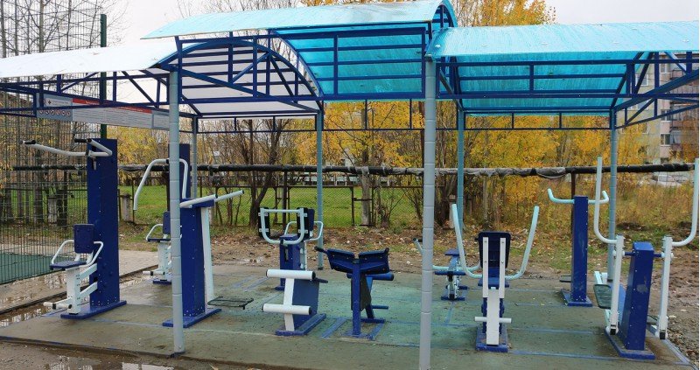
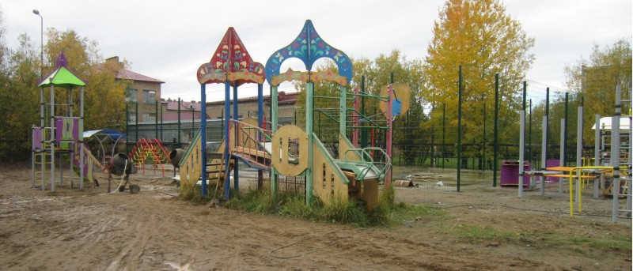
отчет об исполнении бюджета за 2018 год
Приоритетный проект
«Формирование комфортной городской среды"
 | Дворовая территория | Общественная территория
Адрес | ул. Комсомольская 27 | ул. Комсомольская 17
Перечень работ | Ремонт проезда и тротуара; оборудование парковки, детской и спортивной площадок; освещение; устройство ограждений; установка скамеек, урн | Обустройство территории (устройство покрытия, озеленение)
Финансирование | 3 909,0 тыс. руб. (федеральный бюджет - 2 336,5 тыс. руб.; республиканский бюджет – 1 001,4 тыс. руб.; бюджет МО ГО «Вуктыл» - 571,1 тыс. руб.) | 924,0 тыс. руб. (бюджет МО ГО «Вуктыл» - 924,0 тыс. руб.)

Slide 25
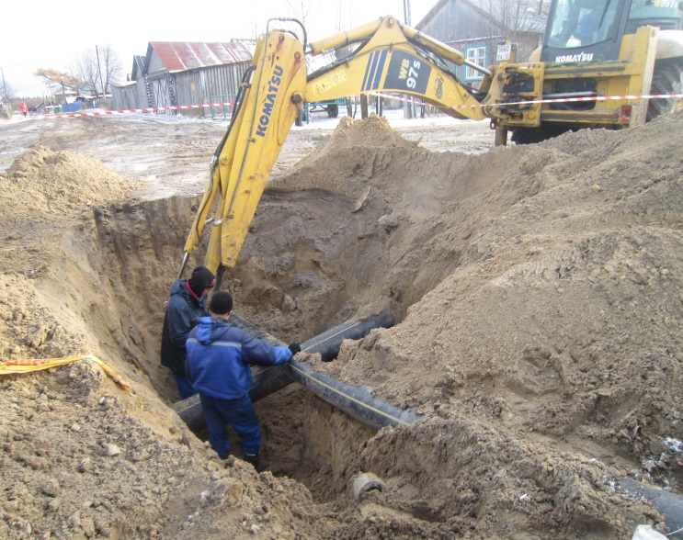
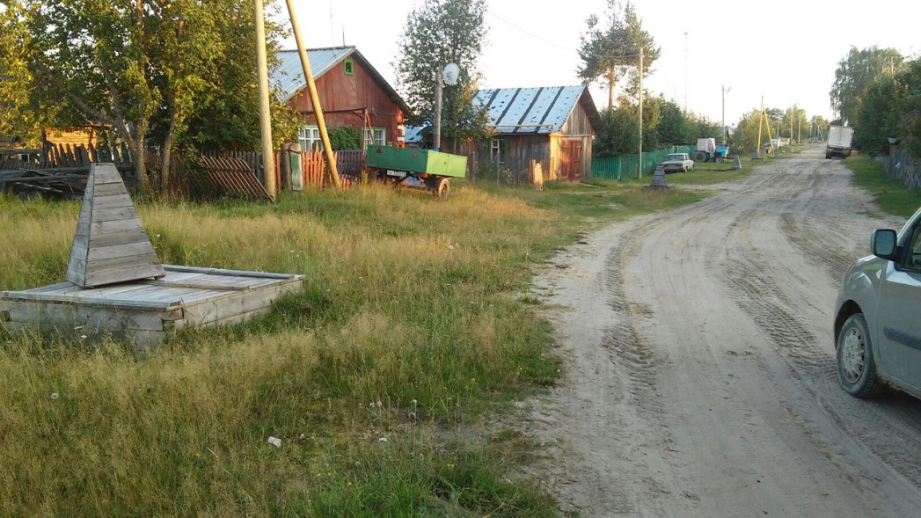
отчет об исполнении бюджета за 2018 год
Приоритетный проект
«Газификация сельских населенных пунктов"
Место реализации объекта | Республика Коми, г. Вуктыл, село Дутово
Перечень работ | Произведены строительно-монтажные работы по прокладке газопровода I этапа строительства по объекту «Газификация жилых домов с. Дутово» (II очередь)
Финансирование | 15 232,2 тыс. руб. (республиканский бюджет – 14 000,0 тыс. руб.; бюджет МО ГО «Вуктыл» – 1 232,2 тыс. руб.)

Slide 26
отчет об исполнении бюджета за 2018 год
Привлечение средств в рамках социального партнерства
Организация | Виды работ | сумма
ООО «Лукойл –Коми» | Замена лифта в «ВЦРБ», приобретение рентген-аппарата для маломобильных пациентов, 4 электрокардиографов | 6,0 млн. руб.
ООО «Газпром добыча Краснодар» ВГПУ | Замена окон в МБОУ «СОШ №1» г. Вуктыл | 400,0 тыс. руб.
Ямальская военизированная часть по предупреждению возникновения и ликвидации открытых газовых и нефтяных фонтанов ООО «Газпром газобезопасность» | Ремонт лестничного пролета МБДОУ «Детский сад «Сказка» | 80,0 тыс. руб.

Slide 27
отчет об исполнении бюджета за 2018 год
Анализ расходов бюджета МО ГО "Вуктыл" за счет собственных доходов и дотаций

Slide 28
отчет об исполнении бюджета за 2018 год
Источники дефицита бюджета МО ГО «Вуктыл»
Дефицит бюджета в 2018 году составил 5 998,9 тыс. руб.
В 2018 году получены кредиты в кредитной организации 22 460,0 тыс. руб., погашены взятые ранее кредиты в кредитной организации в сумме 20 899,0 тыс. руб.
Ограничения, установленные ст.92.1 Бюджетного кодекса РФ по дефициту местного бюджета соблюдены.
Ограничения, установленные ст.107 Бюджетного кодекса РФ по предельному объему муниципального долга соблюдены.
профицит
7 205,5
дефицит
5 998,9

Slide 29
отчет об исполнении бюджета за 2018 год
Информация по исполнению бюджета МО ГО «Вуктыл»

Slide 30
отчет об исполнении бюджета за 2018 год
Объем денежных средств , направленных для исполнения Указа Президента РФ от 7 мая 2012 г. №597 «О мероприятиях по реализации государственной социальной политики» в 2018г.
Категория работников | 2017 год | 2018 год | Отклонения (2018г. к 2017г.)
Педагогические работники муниципальных учреждений общего образования | 43 175 | 46 256 | + 3 081
Педагогические работники муниципальных учреждений дошкольного образования | 31 669 | 35 806 | + 4 137
Педагогические работники муниципальных учреждений дополнительного образования | 46 887 | 51 588 | + 4 701
Работники муниципальных учреждений культуры | 30 788 | 37 404 | + 6 616

Slide 31
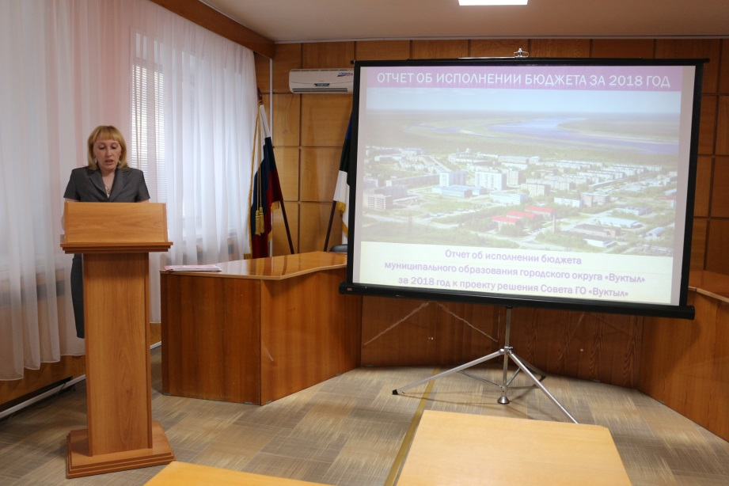
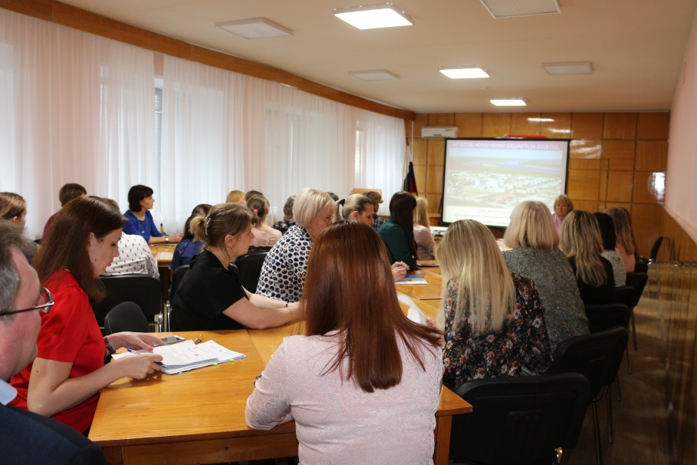
отчет об исполнении бюджета за 2018 год
28 мая 2019 года в целях реализации Федерального закона от 06.10.2003 № 131-Ф3 «Об общих принципах организации местного самоуправления в Российской Федерации» были проведены публичные слушания по проекту решения Совета городского округа «Вуктыл» «Об утверждении отчета об исполнении бюджета муниципального образования городского округа «Вуктыл» за 2018 год»
По итогам публичных слушаний единогласно принято решение рекомендовать Совету городского округа «Вуктыл» рассмотреть проект решения Совета городского округа «Вуктыл» «Об утверждении отчета об исполнении бюджета муниципального образования городского округа «Вуктыл» за 2018 год»

Slide 32
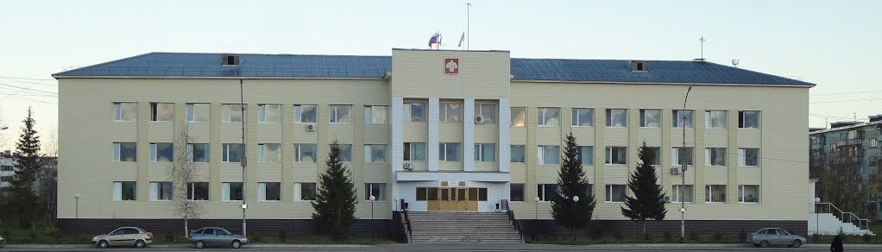
Разработчиком презентации «Бюджет для граждан»
«Отчет об исполнении бюджета МО ГО «Вуктыл» за 2018 год
является Финансовое управление
администрации городского округа «Вуктыл»
Заместитель руководителя администрации городского округа «Вуктыл» - начальник Финансового управления администрации городского округа «Вуктыл» | Бабина Виктория Александровна
Адрес | Г. Вуктыл, ул. Коммунистическая д.14 каб. 203
Телефон, факс | 2-11-60, 2-12-71
Адрес электронной почты | fo@vuktyl.rkomi.ru
Режим работы | с 8-30 до 12-45, с 14-00 до 17-15 (пн.-чт.) с 8-30 до 12-45, с 14-00 до 15-45 (пт.) Выходные дни – суббота, воскресенье

